Slide 1
Презентация к проекту «Наш любимый детский сад»
Воспитатель: Горбачева Галина Николаевна.

Slide 2
Цель: формировать у детей интерес к детскому саду. Задачи: 1. Расширять представления детей о профессиях в детском саду, их общественной значимости. 2.Познакомить со спецификой профессий в детском саду, воспитывать уважение к труду людей обслуживающих детей. 3.Расширять кругозор и обогащать словарный запас детей.

Slide 3
Вот и наступил самый главный день в детском саду - профессиональный праздник у всех дошкольных работников. В России традиция отмечать День дошкольного работника появилась в 2004 году. И теперь мы каждый год празднуем его 27 сентября. Мы с ребятами нашей группы решили порадовать всех сотрудников и приготовили для них поздравительную стенгазету и небольшие подарочки, сделанные своими руками.

Slide 4
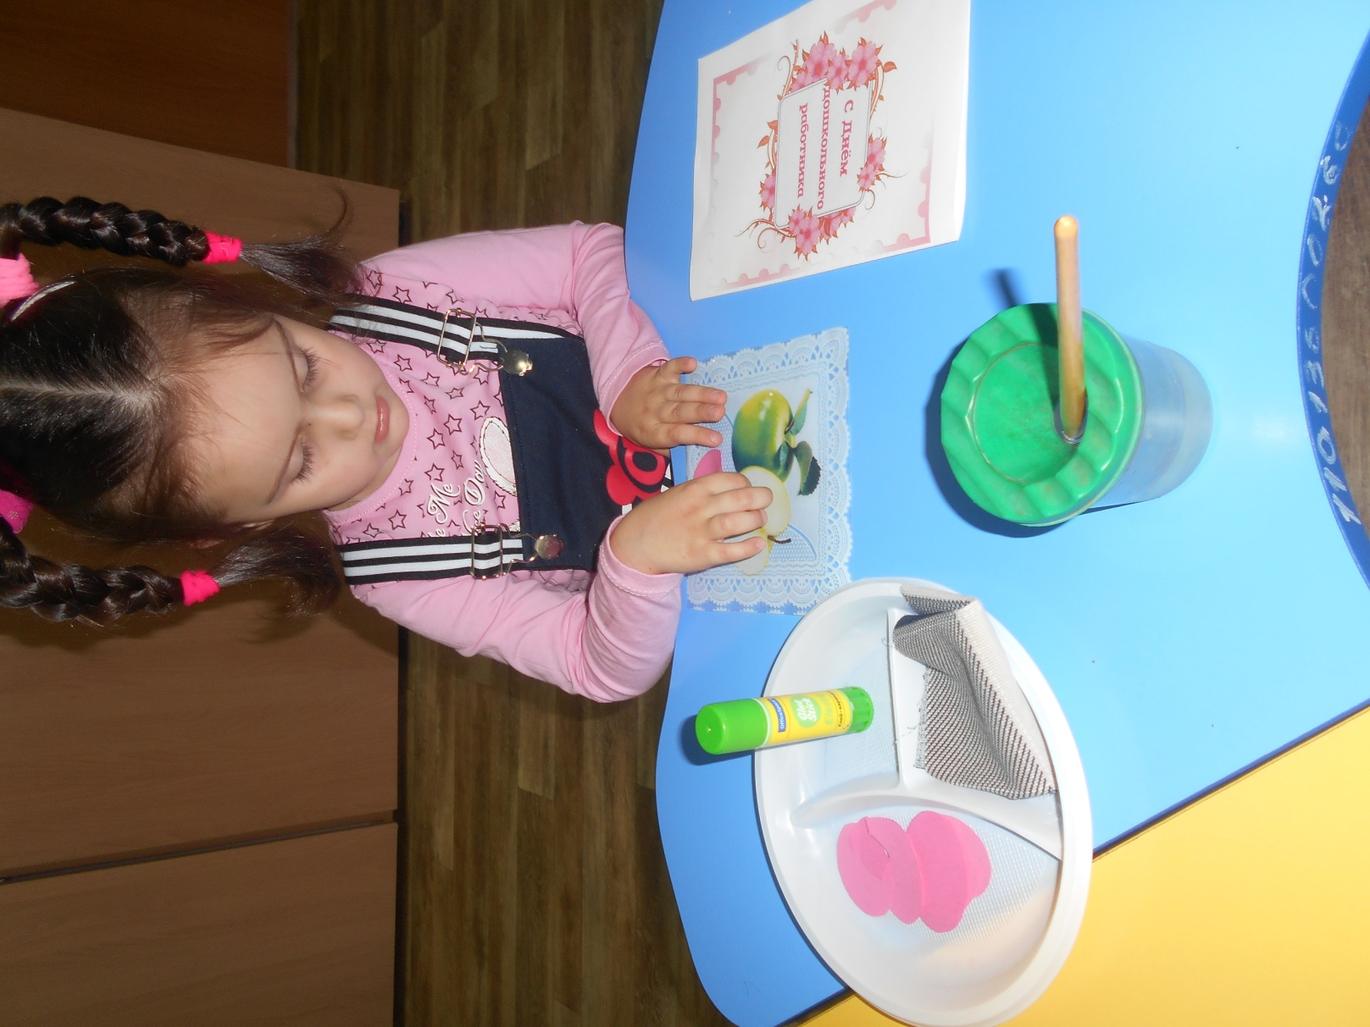

Slide 5
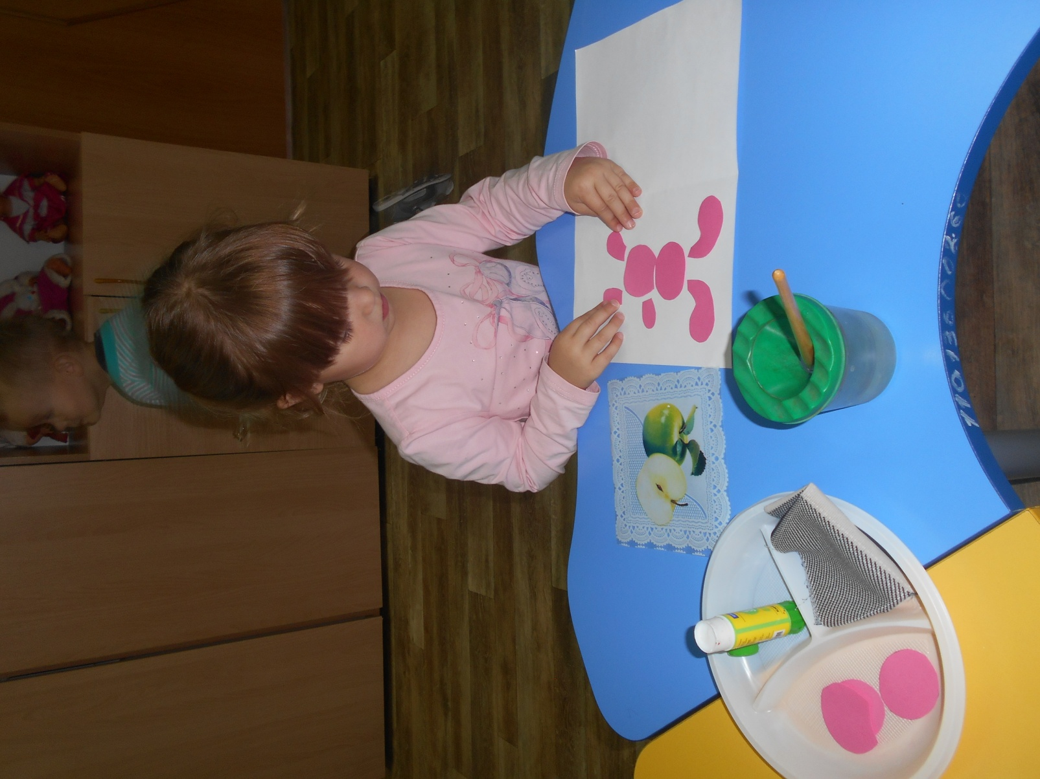

Slide 6
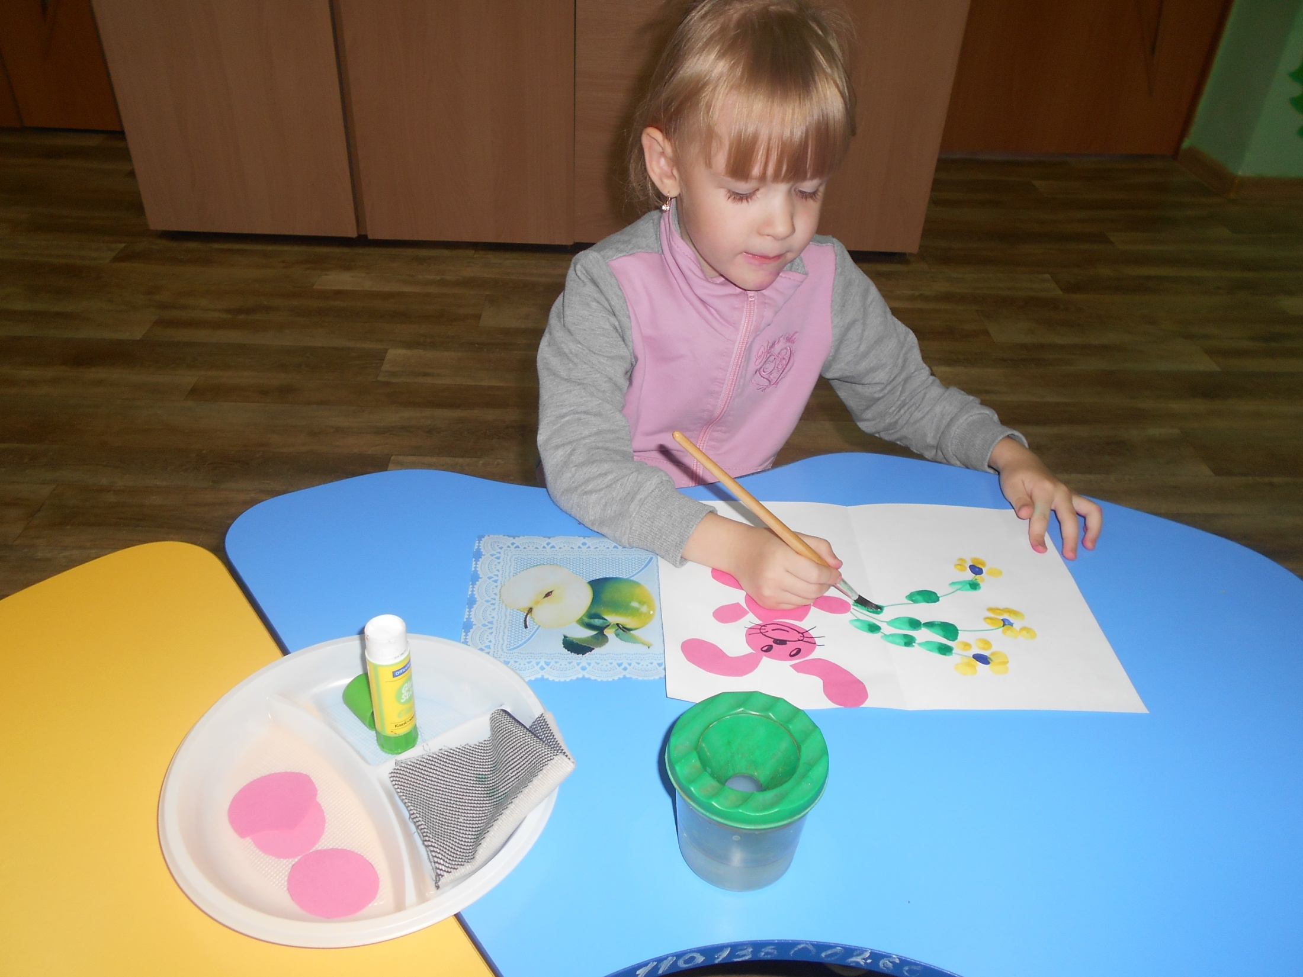

Slide 7
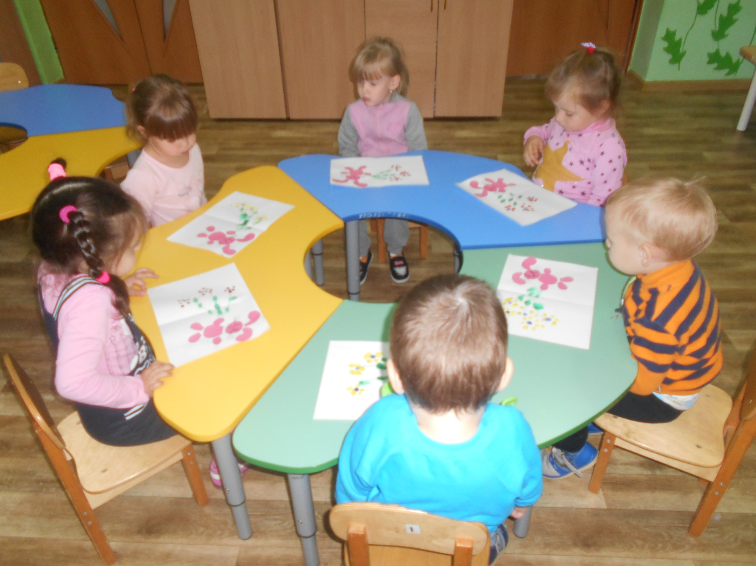

Slide 8
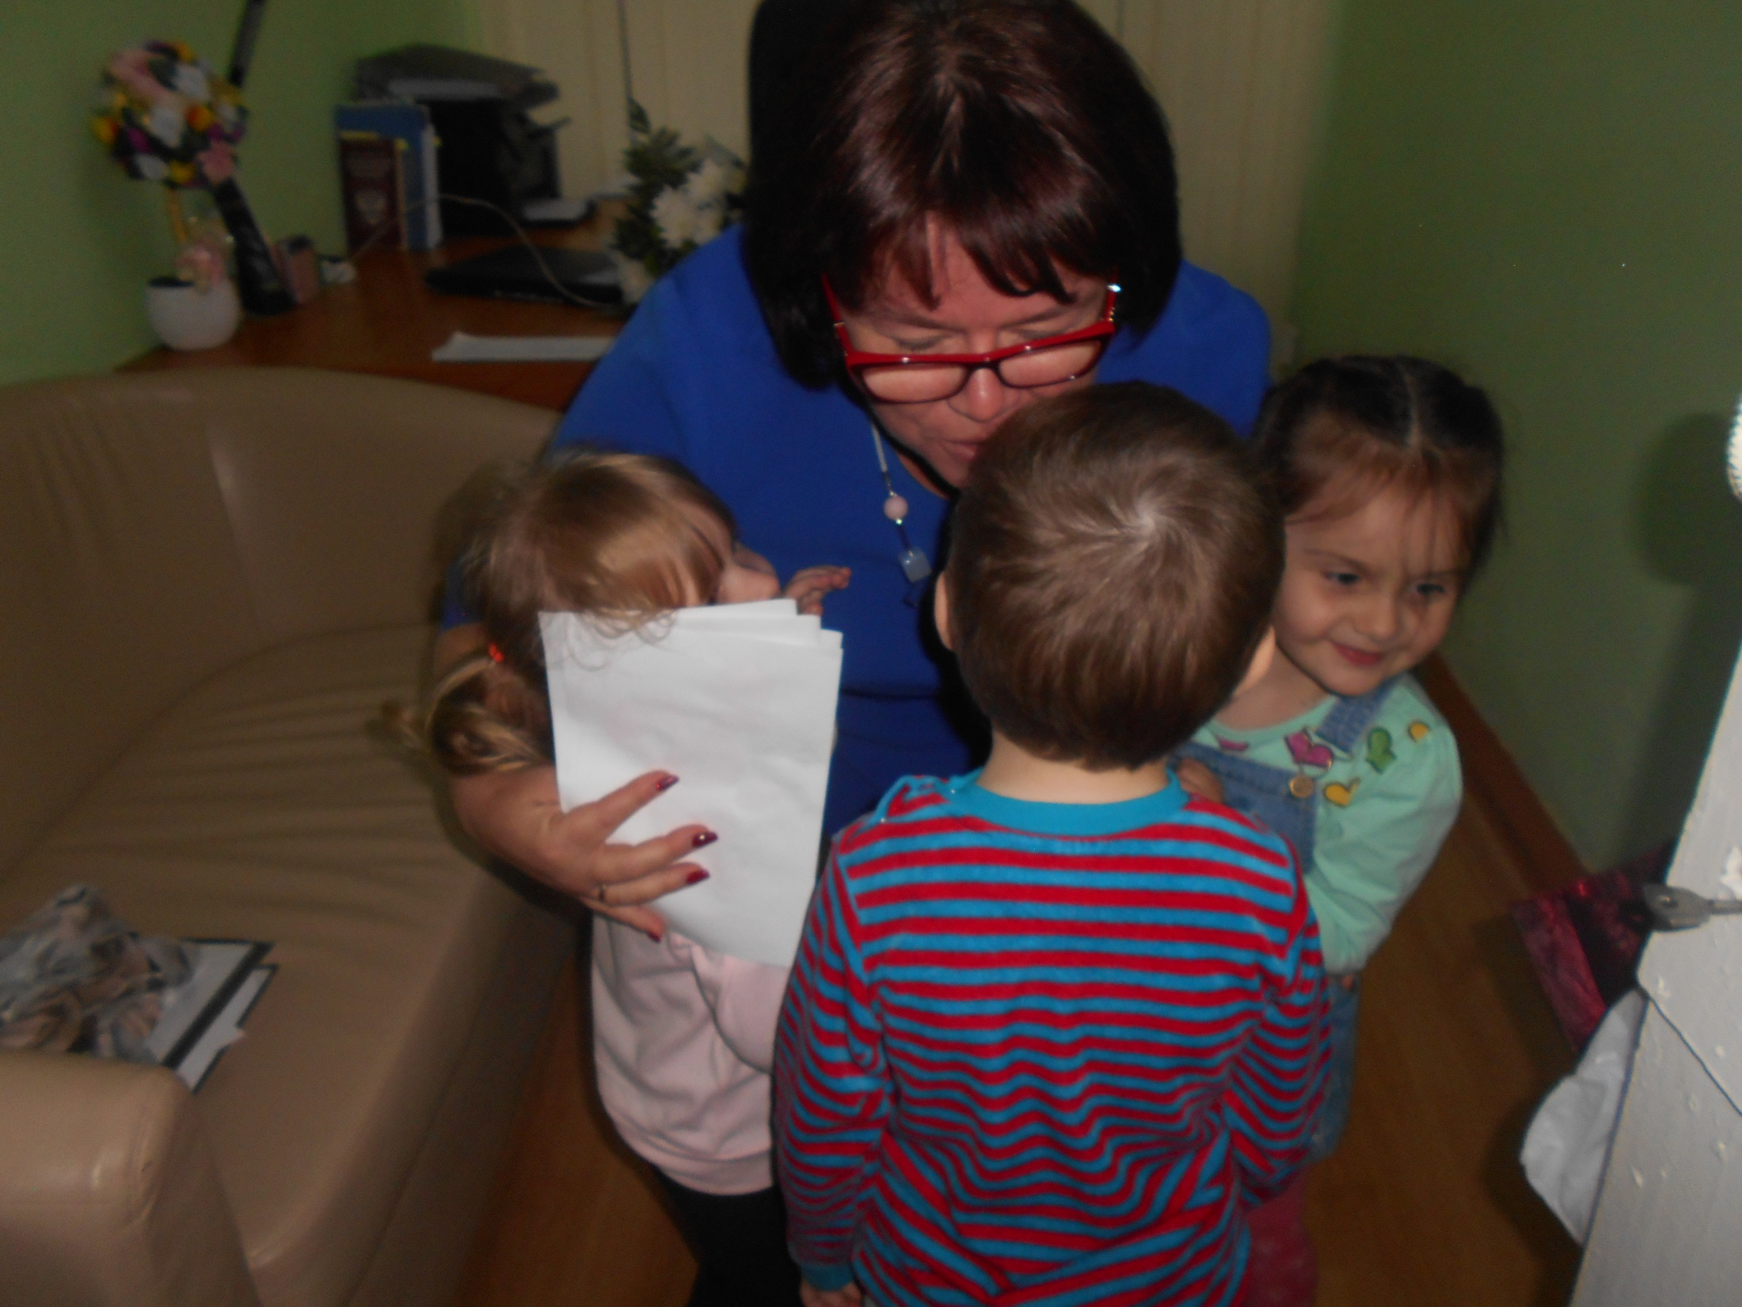

Slide 9
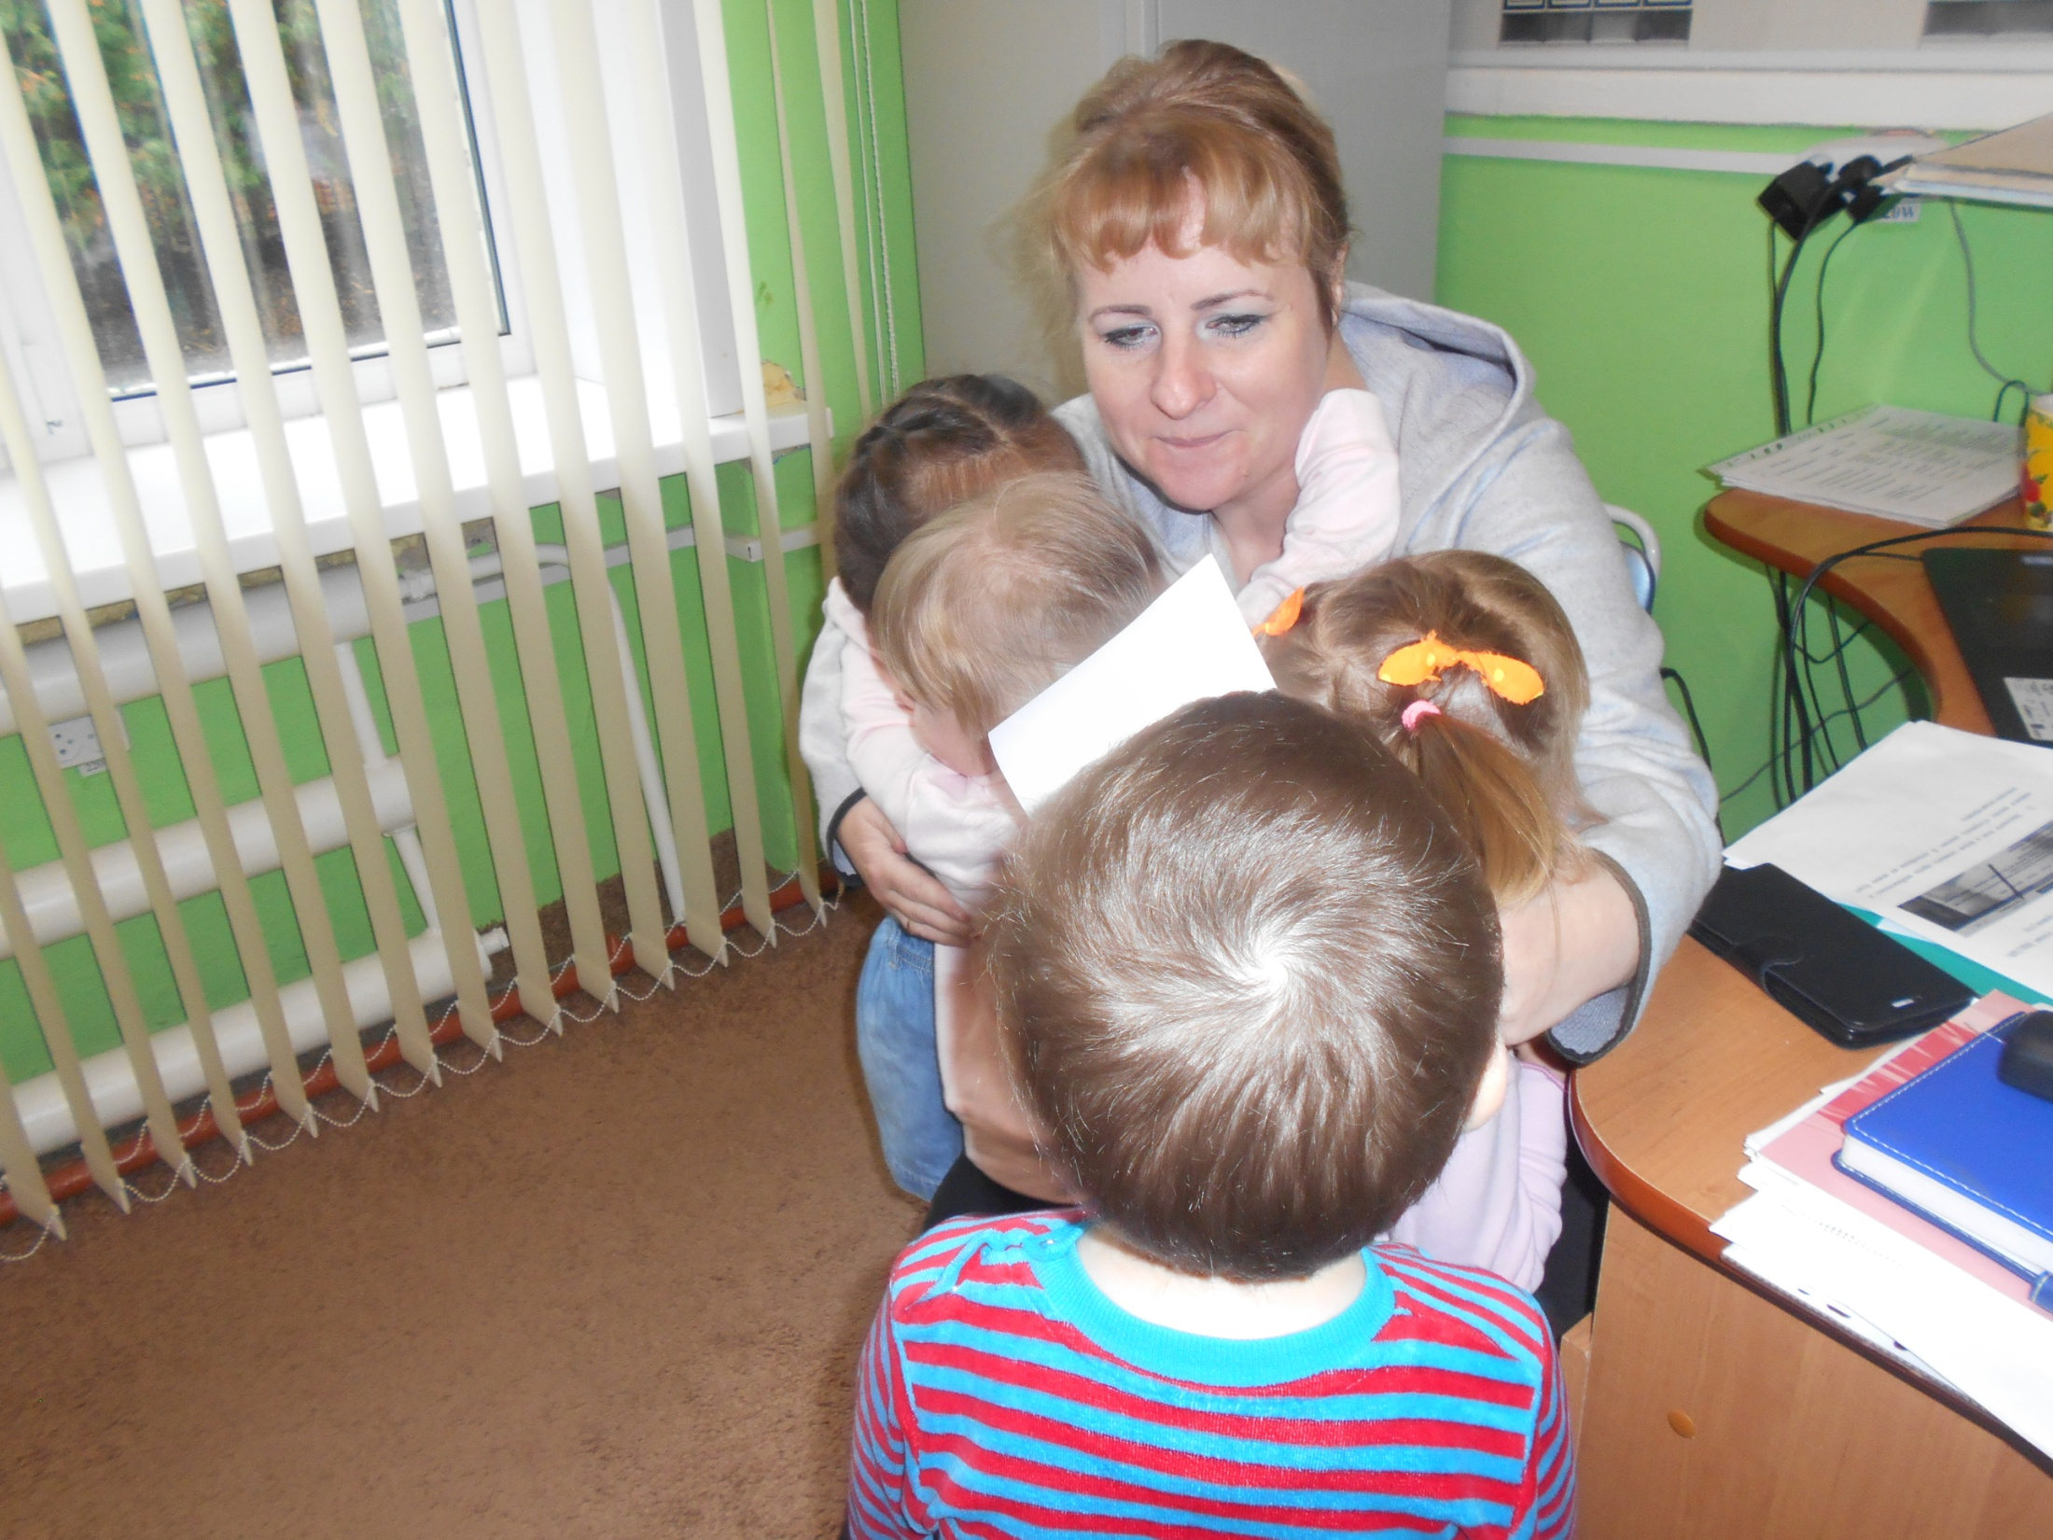

Slide 10
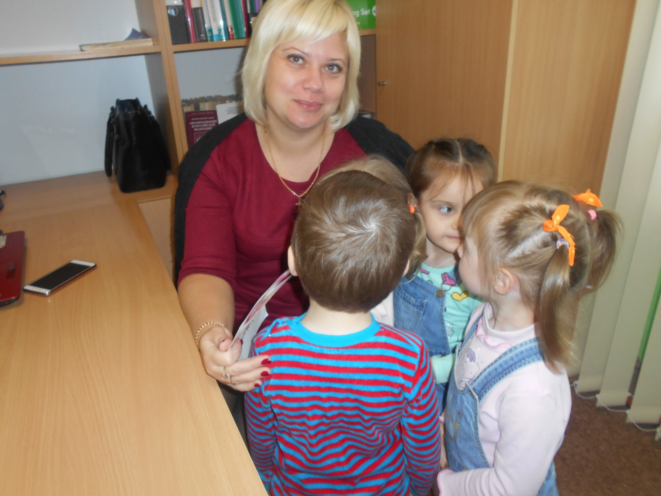

Slide 11
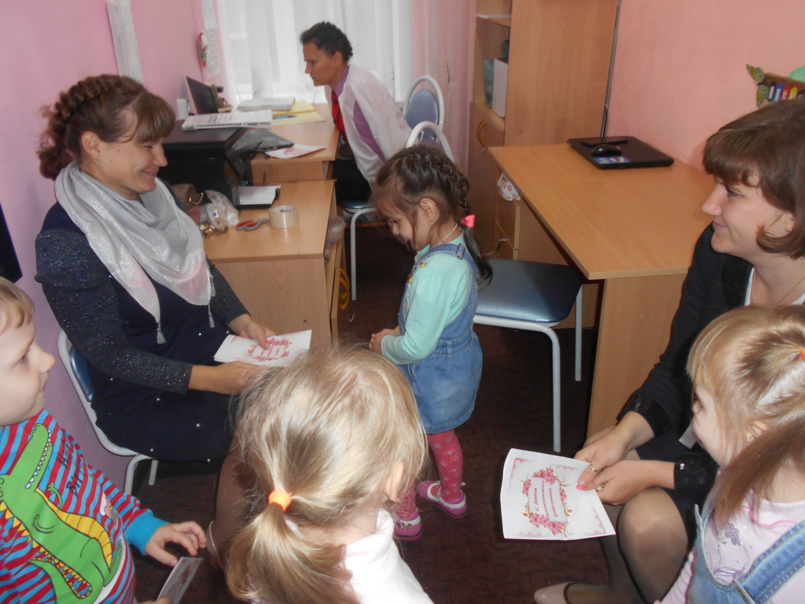

Slide 12
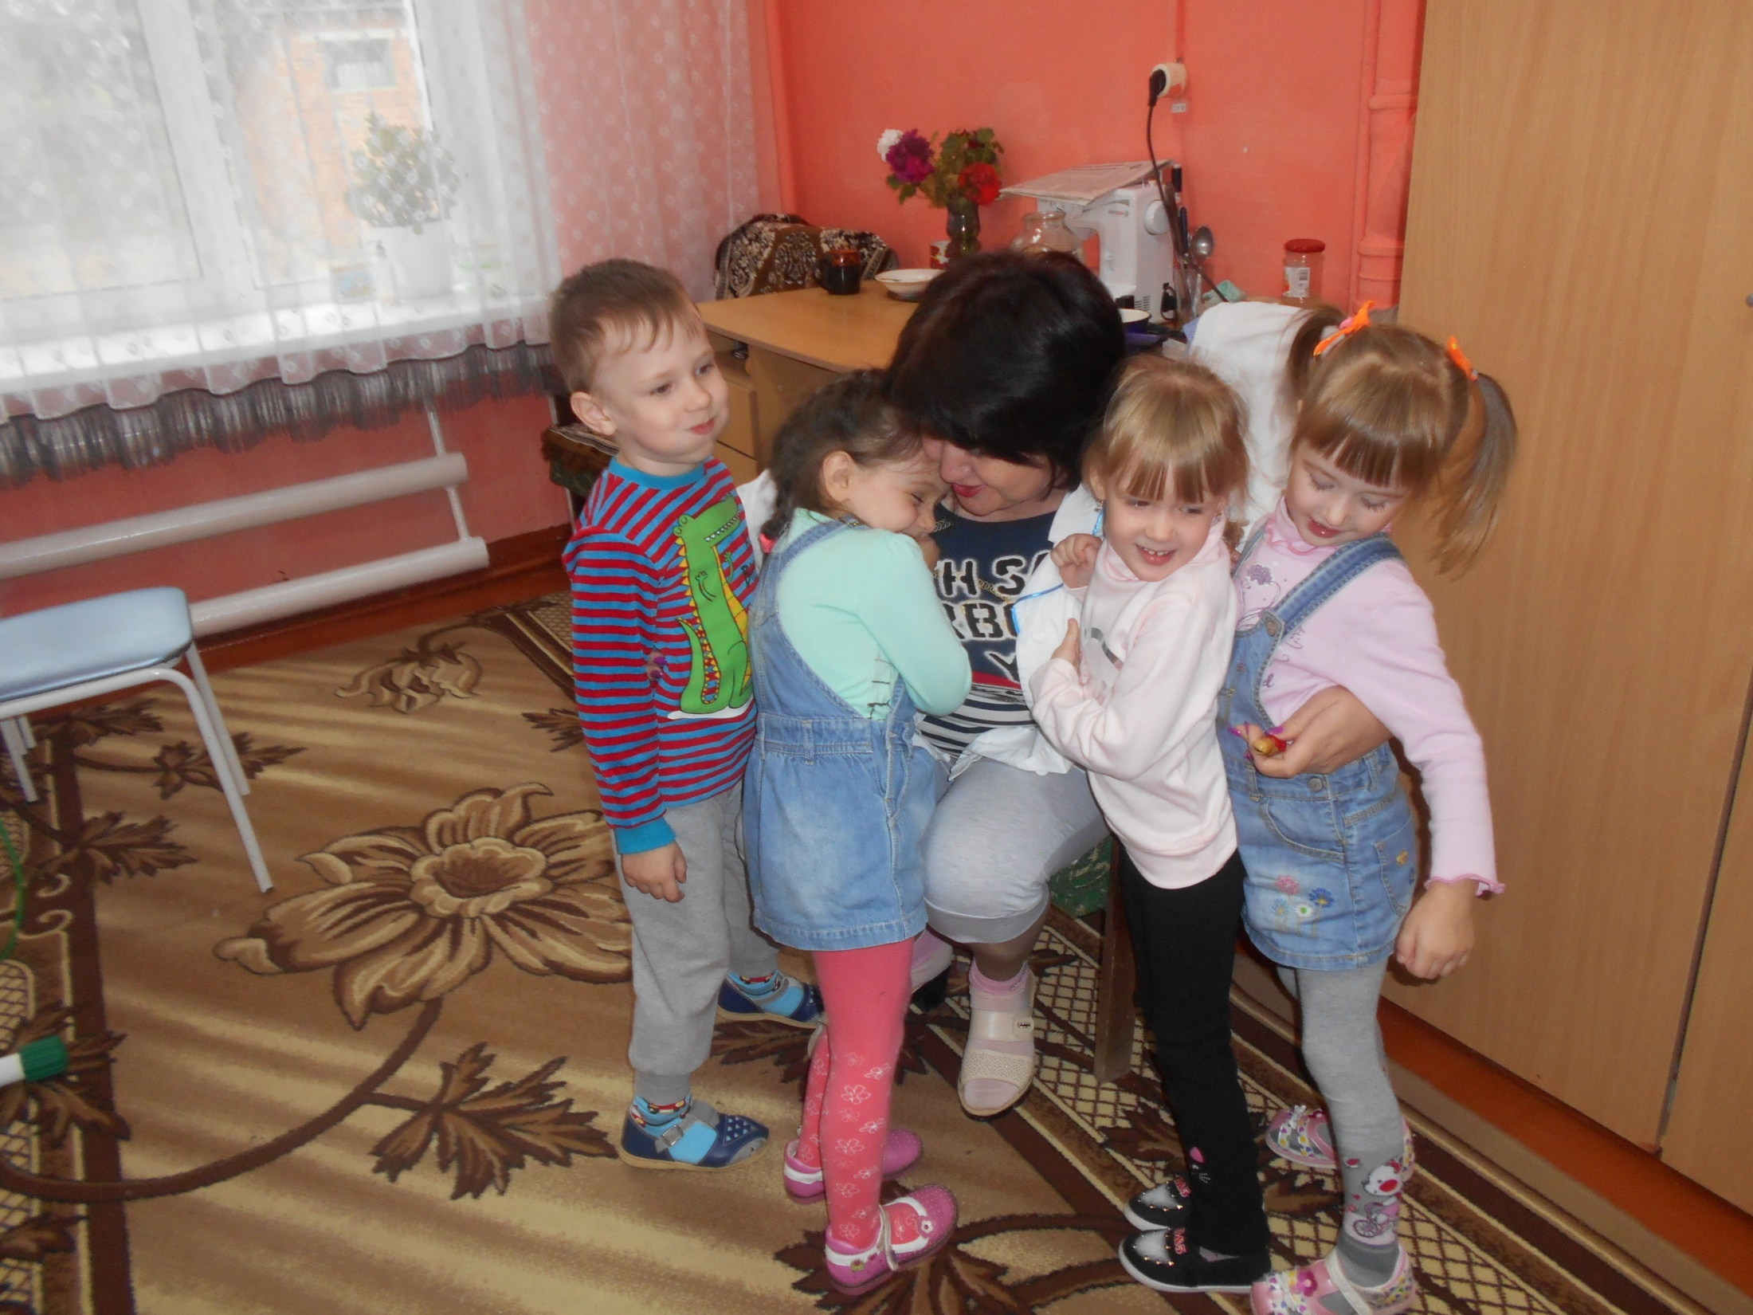

Slide 13
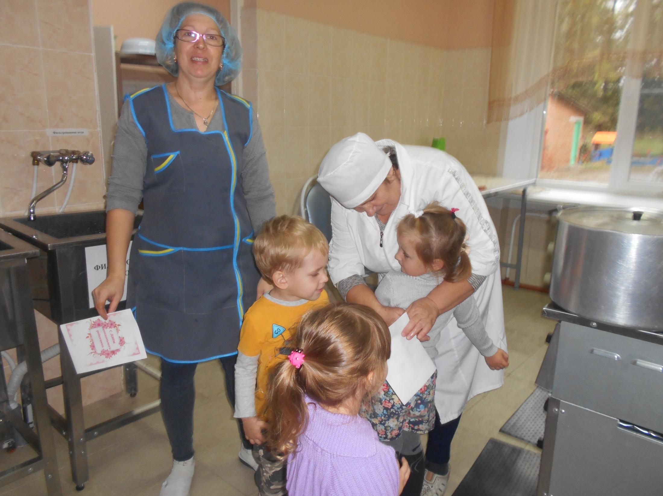

Slide 14
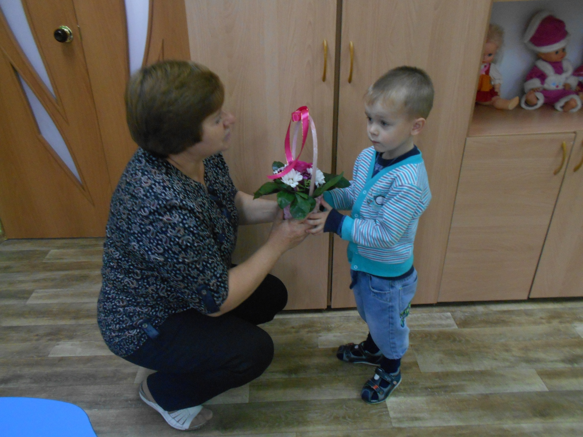

Slide 15
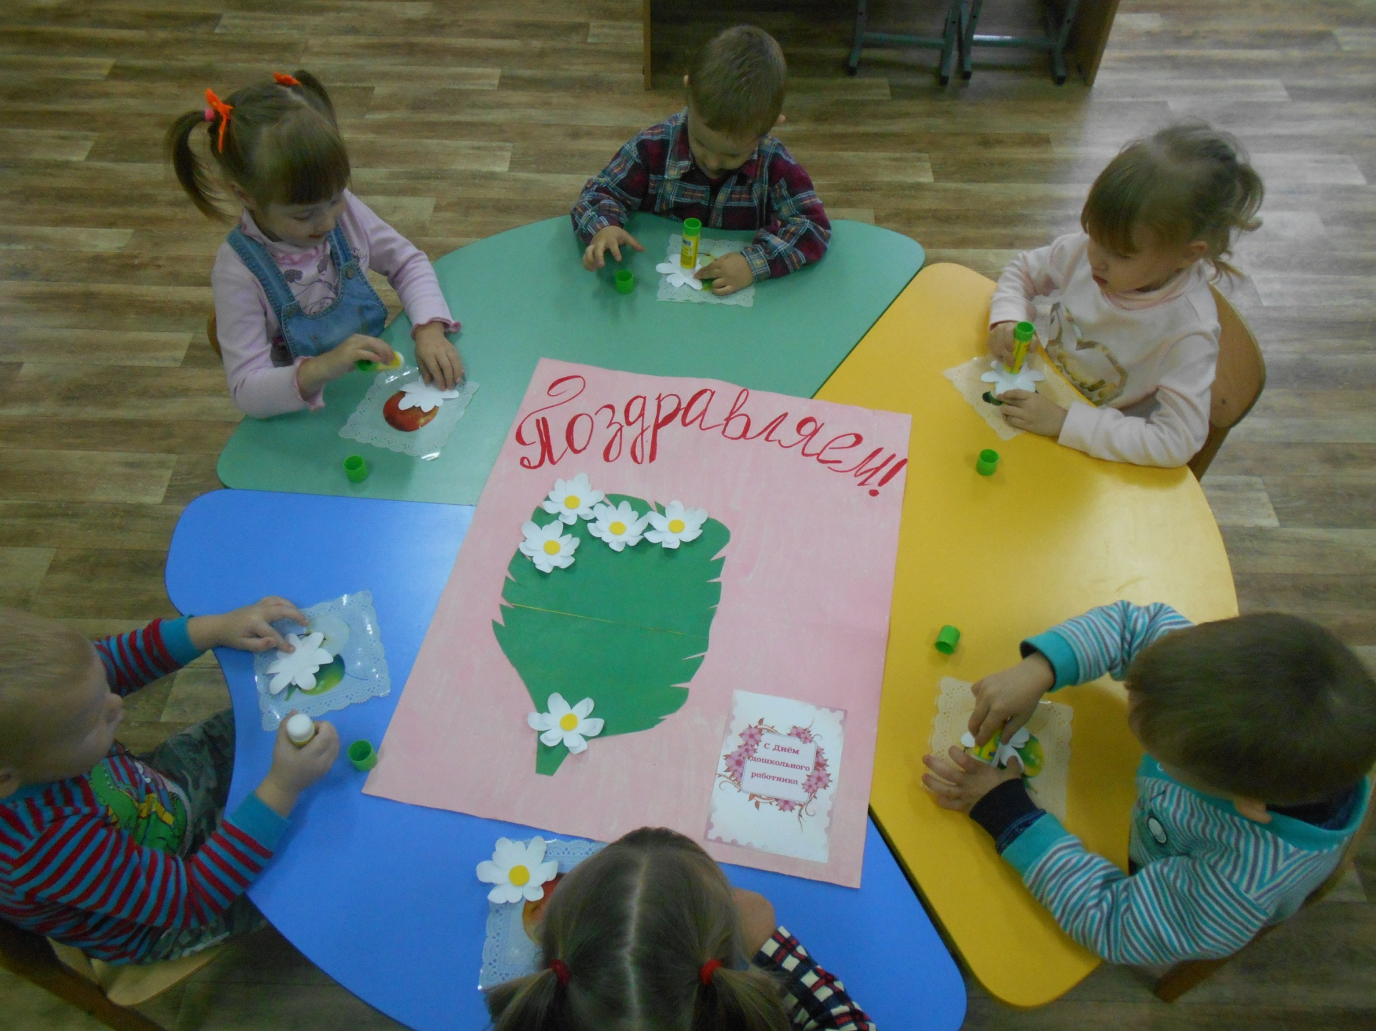

Slide 16
